Slide 1


Toán
Ôn tập về đại lượng
Trang 172

Slide 2




YÊU CẦU CẦN ĐẠT
Chuyển đổi được các đơn vị đo diện tích.
Thực hiện được các phép tính với số đo diện tích.

Slide 3
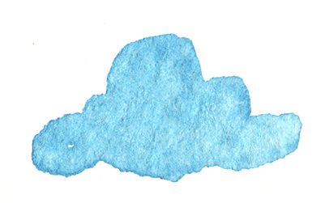









KHỞi ĐỘNG
LUYỆN TẬP
VẬN DỤNG
DẶN DÒ
KTUTS

Slide 4
KHỞI ĐỘNG

Slide 5
Kể tên các đơn vị đo diện tích em đã học từ lớn đến bé.
Km², m², dm², cm²

Slide 6

LUYỆN TẬP

Slide 7

Bài 1: Viết số thích hợp vào chỗ chấm:
1 m² = ……dm² 1km² = …….m²
1 m² = ……cm² 1 dm² = ……cm²

Slide 8

ĐƠN VỊ DIỆN TÍCH ĐÃ HỌC
km² - m² - dm² – cm²
Hai đơn vị đo diện tích liền kề có mối liên hệ như thế nào?
Hai đơn vị đo diện tích liền kề:
Đơn vị lớn gấp 100 lần đơn vị bé.
Đơn vị bé bằng $\frac{1}{100}$ đơn vị lớn.

Slide 9
Bài 1: Viết số thích hợp vào chỗ chấm:
1 m² = ……dm² 1km² = ………... m²
1 m² = …….. cm² 1 dm² = ……cm²
100
1 000 000
10 000
100

Slide 10
Bài 2: Viết số thích hợp vào chỗ chấm:
2
150 000
2
15m = … cm
2
10 300
2
103m = … dm
211000
2110 dm² = …… cm²

Slide 11
Bài 2: Viết số thích hợp vào chỗ chấm:
1
m
10
1
2
= ……
dm
2
m
1000
cm²
2
= …
10
10
1
dm
10
2
= ……
cm²
10
Em hãy nêu cách làm.

Slide 12
Bài 3: Viết số thích hợp vào chỗ chấm:
1
2
1cm = dm
2
10
500 cm² = … dm²
100
13
1
1300 dm² = … m²
2
1dm = m
2
6
60 000 cm² = … m²
100
1
1cm = m
2
2
10000

Slide 13
Bài 2: Viết số thích hợp vào chỗ chấm:
2
2
509
5m 9dm = … dm
2
80 050
8 m 50cm = … cm
2
2
2
7
700dm = … m
2
2
2
5
50 000cm = … m
2

Slide 14

Bài 3:
><=
2
>
2
2m 5dm … 25dm
2
3 dm² 5cm² … 305 cm²
205 dm²
=
305 cm²
3 m² 99 dm² ….. 4m²
<
399 dm²
400 dm²
=
65 m² … 6 500 dm²
6500 dm²

Slide 15
Bài 3:
Muốn so sánh các đơn vị đo diện tích, ta đưa các số đo về cùng một đơn vị đo diện tích, rồi so sánh với nhau.
Muốn so sánh các đơn vị đo diện tích, ta làm thế nào?

Slide 16
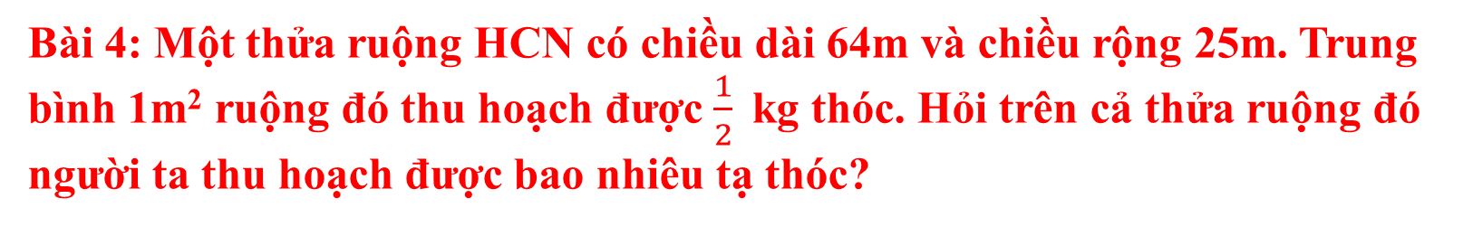
Bài 4: Một thửa ruộng HCN có chiều dài 64m và chiều rộng 25m. Trung bình 1m² ruộng đó thu hoạch được $\frac{1}{2}$ kg thóc. Hỏi trên cả thửa ruộng đó người ta thu hoạch được bao nhiêu tạ thóc?
Bài toán cho biết gì?

Slide 17

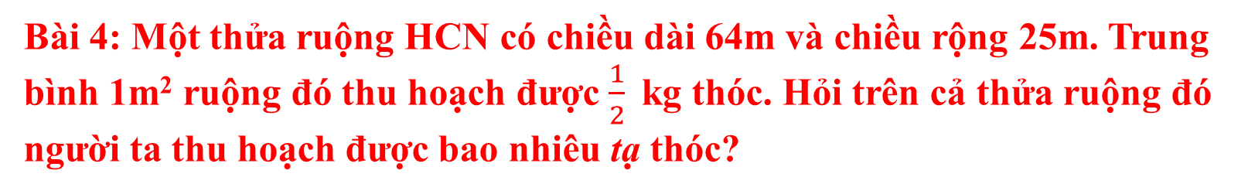
Bài 4: Một thửa ruộng HCN có chiều dài 64m và chiều rộng 25m. Trung bình 1m² ruộng đó thu hoạch được $\frac{1}{2}$ kg thóc. Hỏi trên cả thửa ruộng đó người ta thu hoạch được bao nhiêu tạ thóc?
Khi giải bài toán có lời văn, ta cần lưu ý gì?
Tóm tắt
Giải
Diện tích thửa ruộng hình chữ nhật là:
Chiều dài: 64 m.
Chiều rộng: 25 m
1m²: kg
Cả thửa ruộng:…tạ?
64 x 25 = 1600 (m²)
Số thóc cả thửa ruộng đó thu hoạch được là:
1
1
x 1600 = 800 (kg)
2
2
Đổi 800kg = 8 tạ
Đáp số : 8 tạ

Slide 18
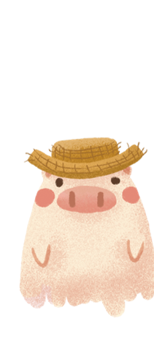
VẬN DỤNG

Slide 19



1. Số thích hợp để điền vào chỗ chấm 760 dm = ……m…..dm
A. 7 m 6 dm
B. 70 m 6 dm
C. 7 m 60 dm
D. 70 m 60 dm
2
2
2
2
2
2
2
2
2
2

Slide 20
2. Số thích hợp để điền vào chỗ chấm của 3m 5dm = …………..dm là:
a. 35 c. 350 b. 305 d. 3050
2
2
2

Slide 21
ĐỊNH HƯỚNG HỌC TẬP
- Ôn tập lại về các dạng toán liên quan tới đơn vị đo diện tích.
Xem trước bài sau: Ôn tập về hình học.

Slide 22
Tạm biệt!

